Slide 1
Une infrastructure Web pour l'acquisition de cas de corrections de phrases en français.
Universite Lorraine
LORIA
LY Hue Nam
L3 INFO
Année 2017-2018

Slide 2
LORIA
Laboratoire lorrain de recherche en informatique et ses applications.
En 1997.
Unité Mixte de Recherche.
Le CNRS, l’Université de Lorraine et Inria.
28 équipes structurées en 5 départements.

Slide 3




GENERALITE
Recherche
3 Personnes
4 Encadrants

Slide 4
GENERALITE
Un moteur d'inférences
Acquisition semi-automatique de cas
Une infrastructure Web

Slide 5

CORRECTOR
Interface web et base de données

Slide 6
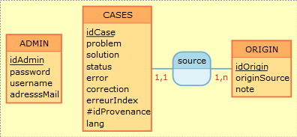
BASE DE DONNÉES
mySQL
Approvisionner:
Cas minimal(file.csv)
Acquisition semi-automatique de cas(Cf. Mr LEVY)
Utilisateur

Slide 7

TABLE CASES
Table principale
Status: True, False, En attente
Français et Anglais.
Exemple:

Slide 8
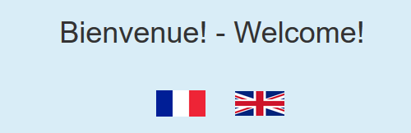
Interface web multilingue
Possible amélioration.
Actualisation dynamique.
PHP, JavaScript, Bootstrap.

Slide 9
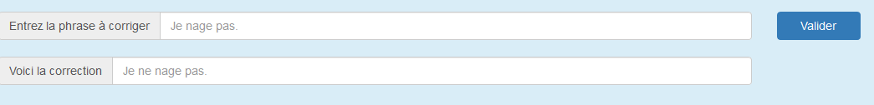


Formulaire de vérification
=>
Correct: insérer dans la base
Incorrect: déclenche une proposition correction.

Slide 10
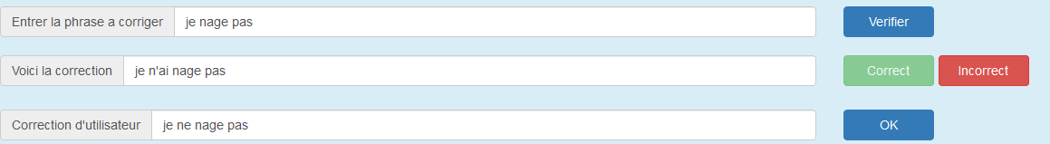
Formulaire de correction par l’utilisateur
“Correct” désactivé
Affiche une zone de texte: Correction d’utilisateur.
Si ok=> insertion dans la base de données avec status “En attente”

Slide 11
Login Admin
Insertion dans la base de cas à partir des fichiers csv
Validation des problèmes et des solutions proposées par les utilisateurs.

Slide 12
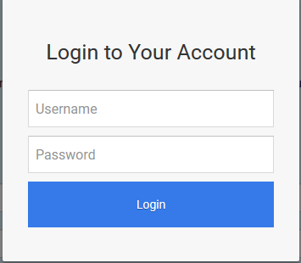
Identification Admin
Pop up
Pas d’inscription disponible

Slide 13
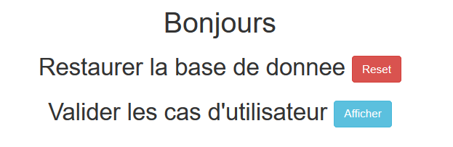
Interface administrateur
« Afficher »: dans un tableau tous les cases avec status « false ou en attente »

Slide 14
DEMO

Slide 15
MERCI

